Slide 1
Observatorio de la sanidad IB
Dosier informativo 2
Datos básicos para la evaluación del Gasto Sanitario Privado
en Baleares
Datos descriptivos básicos:
1-Análisis del GS Privado en Baleares
2-Evolución del GS Privado en Baleares
3- Peso del sector sanitario privado en Baleares
4-Situación actual conciertos
ASDP IB
12-09-2017

Slide 2
Baleares: Gasto sanitario privado
Las principales fuentes de datos:
Informes grupo IDIS (Instituto para el Desarrollo e Integración de la Sanidad):
https://www.fundacionidis.com/wp-content/informes/informe_analisis_situac_idis2017_web2.pdf
https://ultimahora.es/noticias/economico/2017/04/18/261814/balears-segunda-comunidad-mayor-gasto-sanitario-privado.html#cxrecs_s
https://www.fundacionidis.com/wp-content/informes/informe_barometro_idis2017_05.pdf
Informes de la FADSP (Federación de Asociaciones para la Defensa de la Sanidad Pública):
La privatización sanitaria de las CCAA. Cuarto Informe. Mar 2017
http://www.fadsp.org/index.php/sample-sites/notas-de-prensa/1525-ccaavvlosservicilos-serviciossanitarios
Los servicios sanitarios de las CCAA. Informe 2017 (XIV informe). Sep 2017
http://www.fadsp.org/index.php/sample-sites/notas-de-prensa/1430-cuarto-informe-sobre-la-privatizacion-sanitaria-de-las-ccaa-2017
Comunicado de la ADSPIB: La Gestión de la sanidad pública en Baleares , ¿hacia donde nos lleva la colaboración público-privada??Jul 2017
http://adspillesbalears.org/es/2017/07/la-gestion-de-la-sanidad-publica-en-baleares-hacia-donde-nos-lleva-la-colaboracion-publico-privada/
Para conciertos:
Presupuestos Govern Balear
http://www.caib.es/sacmicrofront/home.do?mkey=M226&lang=ca
http://pressupostsillesbalears.cat/ca/
http://www.caib.es/sacmicrofront/contenido.do?idsite=1847&cont=89211
http://pressuposts.caib.es/www/ant/pr2017-def/index.html
http://pressupostsillesbalears.cat/es/
Estadística de Gasto Sanitario Público Consolidado (EGSP) publicado por el Ministerio Sanidad.
https://www.msssi.gob.es/estadEstudios/estadisticas/inforRecopilaciones/gastoSanitario2005/home.htm
https://www.msssi.gob.es/estadEstudios/estadisticas/sisInfSanSNS/pdf/egspGastoReal.pdf
https://www.msssi.gob.es/estadEstudios/estadisticas/docs/EGSP2008/egspPrincipalesResultados.pdf

Slide 3
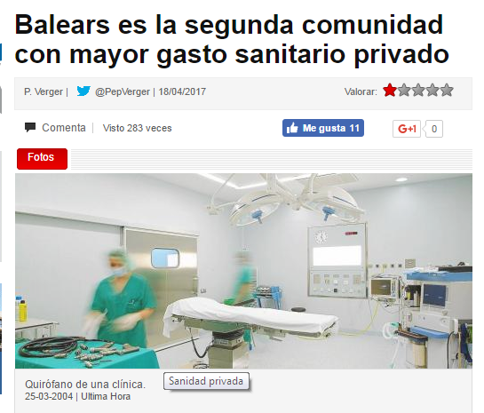
1. Baleares: Análisis del GS Privado en Baleares
https://ultimahora.es/noticias/economico/2017/04/18/261814/balears-segunda-comunidad-mayor-gasto-sanitario-privado.html#cxrecs_s

Slide 4
2014
El IDIS estima el gasto sanitario total en Balears en 1.951 millones de euros en 2014, de los que 1.176 millones de euros son gasto público (el 60,3%), 156 millones son conciertos (el 8%) y 619 millones corresponden a gasto privado (31,7%).
Es decir, que la provisión privada representa el 39,7% de gasto total en las Islas sumando sanidad privada y conciertos. Catalunya (50,8%) y Madrid (44,4%) son las únicas comunidades que lo superan.
Dentro del gasto sanitario privado, el 39,4% corresponde a seguros privados (244 millones de euros), mientras que el 60,6% del gasto es dinero de bolsillo (375 millones).
La sanidad privada balear tiene un alto nivel de presencia debido a que presta servicios tanto a la población local -a través de conciertos con la sanidad pública, mediante seguros privados o directamente- como a la población flotante que llega a las Islas sobre todo durante los meses de verano.
https://ultimahora.es/noticias/economico/2017/04/18/261814/balears-segunda-comunidad-mayor-gasto-sanitario-privado.html#cxrecs_s

Slide 5
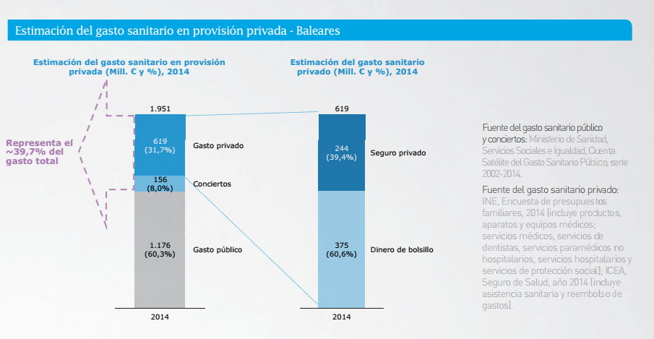
Baleares: El Gasto sanitario de provisión privada representa casi el 40 % (39,7 % de gasto privado + conciertos)
2014
https://www.fundacionidis.com/wp-content/informes/informe_analisis_situac_idis2017_web2.pdf

Slide 6
2. Evolución del GS privado en Baleares
http://www.fadsp.org/documents/Salud2000/151/politica%20sanitaria.%20CCAA.pdf

Slide 7
Elevada privatización en Baleares: en el top y subiendo
2017
http://www.fadsp.org/documents/Salud2000/151/politica%20sanitaria.%20CCAA.pdf

Slide 8
2016
El IDIS realiza una estimación del gasto sanitario per cápita en 2015 y 2016 analizados los datos reales de 2014, los presupuestos de cada comunidad y teniendo en cuenta la desviación media entre el gasto real y el presupuestado.
Así, el gasto sanitario per cápita en Balears se ha incrementado un 16,1% entre 2014 y 2016, pasando de 1.765 euros a 2.049.
En estos dos años, el gasto público ha aumentado un 11,4%, mientras que el privado ha aumentado en el mismo periodo un 26,4%.
En concreto, la estimación del gasto privado per cápita en 2016 es de 704 euros per cápita, de los que 241 euros provienen de seguros privados y 463 son dinero de bolsillo.
Esto sitúa a Balears como la segunda comunidad con mayor gasto sanitario privado per cápita, solo superada por Madrid (735 euros), y la tercera comunidad con mayor gasto sanitario total, público y privado, por detrás del País Vasco (2.383 euros) y Navarra (2.170 euros).
En otras comunidades el gasto de bolsillo per cápita es mucho mayor, sin embargo Balears es la segunda comunidad que más gasta en seguros.
https://ultimahora.es/noticias/economico/2017/04/18/261814/balears-segunda-comunidad-mayor-gasto-sanitario-privado.html#cxrecs_s

Slide 9
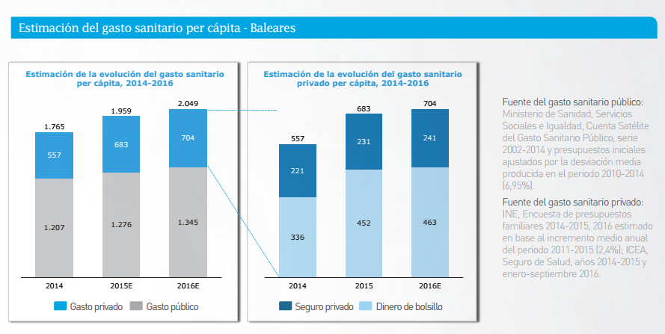
Baleares : Gasto privado en aumento (El GS público aumenta en +11,4% y el GS privado en +26,4 %)
2014-2016
https://www.fundacionidis.com/wp-content/informes/informe_analisis_situac_idis2017_web2.pdf

Slide 10
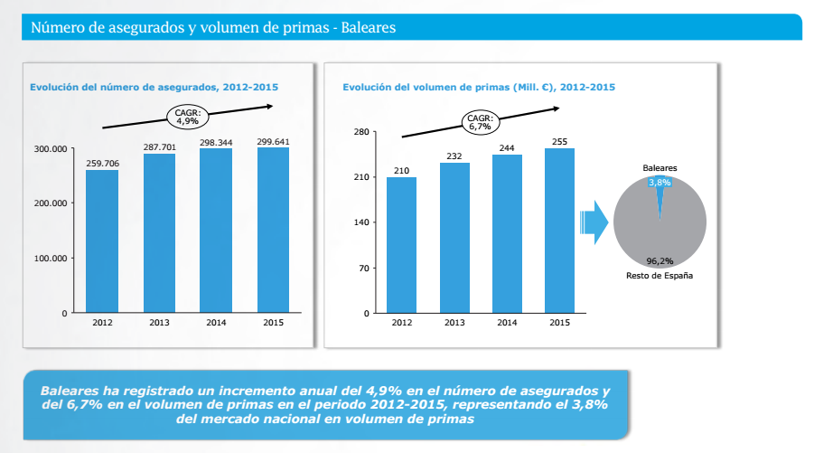
Baleares : Gasto privado en aumento Incremento número de asegurados (4,9% anual) y del volumen de primas (6,7% anual)
2012-2015
https://www.fundacionidis.com/wp-content/informes/informe_analisis_situac_idis2017_web2.pdf

Slide 11
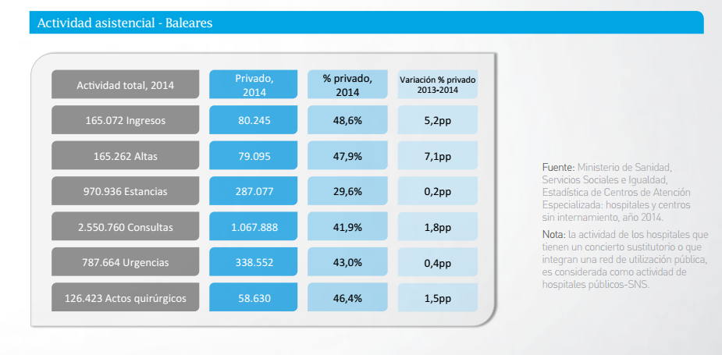
Baleares: El sector privado cubre del 30% al 50% de la actividad asistencial
3. Peso del sector sanitario privado en Baleares
2014
https://www.fundacionidis.com/wp-content/informes/informe_analisis_situac_idis2017_web2.pdf

Slide 12
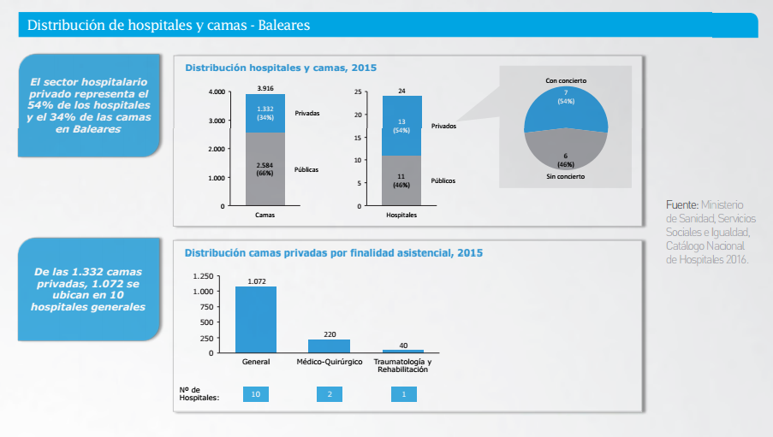
Baleares: Sector privado oferta el 34% de las camas hospitalarias
2015
https://www.fundacionidis.com/wp-content/informes/informe_analisis_situac_idis2017_web2.pdf

Slide 13
2016
MÁS SEGUROS PRIVADOS.
Balears es la segunda comunidad autónoma con más seguros de salud privados, ya que presenta una penetración del 29%, solo superada por Madrid (33%). La presencia del seguro privado de salud es similar en Catalunya (28%), y muy inferior en comunidades como Navarra (7%), Cantabria (7%), Extremadura (11%) o Murcia (11%).
El número de asegurados ascendió en 2015 a 299.641 en Balears, lo que supone un incremento anual del 0,4% y un incremento del 15,4% respecto a 2012. En el conjunto de España el número de asegurados es de 9.690.000, un 4,9% más que en 2015, cuando eran 9.238.000 personas con seguro privado, y 1,1 millones más que en 2012, cuando fueron 8.701.000 asegurados.
Asimismo, la estimación del volumen de primas asciende a 255 millones de euros en Balears en 2016 y 7.415 millones de euros a nivel español, lo que supone un incremento del 4,2% respecto al año 2015.
los conciertos con la sanidad privada en 2017
https://ultimahora.es/noticias/economico/2017/04/18/261814/balears-segunda-comunidad-mayor-gasto-sanitario-privado.html#cxrecs_s

Slide 14
4. Los conciertos con la sanidad privada
( de lo público a lo privado)
Ver información detallada en el Dosier informativo 1 de la ADSPIB (Datos básicos para la evaluación del Gasto Sanitario Público en Baleares)

Slide 15
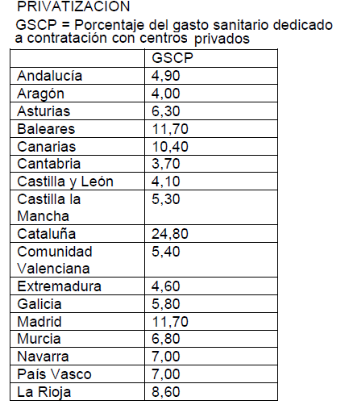
los conciertos con la sanidad privada
% de GS público dedicado a contratación con centros privados en Baleares es el 2º más alto
de las CCAA
http://www.fadsp.org/documents/2017/PrivatizCCAA17.doc

Slide 16
Baleares: Evolución del Gasto sanitario público en conciertos 2009/2017
En millones de €
Asistencia sanitaria con medios ajenos
El Gs público dedicado a conciertos ha pasado de 65,5 mill de € en 2009 a 161,4 mill de € en 2017
El Gs público dedicado a conciertos por tantp se ha multiplicado por 1,5 (146%) entre 2009 y 2017 .
Pendiente determinar % destinados a concesiones y pagos de los cánones asociados, de HUSE (a partir del 2010), CAN MISSES (a partir de 2014) y los CENTROS DE SALUD (desde 2011).
Fuentes de datos:
-EGSP consolidado Ministerios: Años 2009 a 2015
-Presupuestos IB: Años 2016 y 2017
http://msssi.gob.es/estadEstudios/estadisticas/sisInfSanSNS/pdf/egspGastoReal.pdf

Slide 17
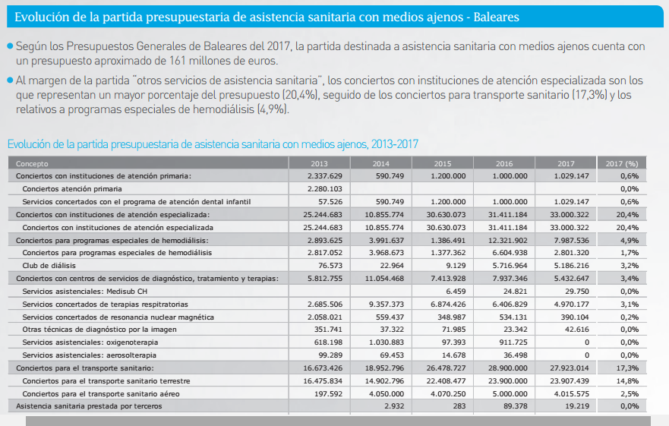
Baleares: Evolución del Gasto sanitario público en conciertos
2017: Presupuesto de 161,4 mill €
2017
https://www.fundacionidis.com/wp-content/informes/informe_analisis_situac_idis2017_web2.pdf

Slide 18
los conciertos con la sanidad privada
2017
Baleares: GS público en conciertos En 2017, presupuesto de 161,4 mill € para asistencia sanitaria por medios ajenos:
La mayoría del presupuesto público para provisión del servicio privada se destinan a instituciones de atención especializada, transporte sanitario y otros servicios. En concreto, para este año :
33 mill de € (20,4% del presupuesto) para conciertos irá a instituciones de atención especializada,
8 mill de € en programas de hemodiálisis , lo que equivale al 4,9% de todo el presupuesto;
5,4 mill de € (3,4 %) se dedicarán a servicios de diagnóstico, tratamiento y terapias diversas como Medisub (terapia hiperbárica), terapias respiratorias, concertaciones para resonancia nuclear magnética y diagnóstico por imagen, oxigenoterapia y aerosol terapia;
27,9 mill de € (17,2%) al transporte sanitario terrestre y aéreo
1 mill de € a servicios concertados con el programa de atención dental infantil, el 0,6% del total;
86 mill de € (53 %) se dedican a otros servicios de asistencia sanitaria, sin especificar (duda se si se incluyen aquí o no, los pagos de cánones alas consesionarias)
Con respecto a los conciertos y concesiones, el gasto no ha parado de crecer. En el caso de los conciertos, por la supuesta eficiencia de los mismos, aunque el incrementar el gasto en un concierto no supone un reflejo en la reducción del gastos asistenciales , sino que es un gasto añadido adicional.
https://ultimahora.es/noticias/economico/2017/04/18/261814/balears-segunda-comunidad-mayor-gasto-sanitario-privado.html#cxrecs_s

Slide 19
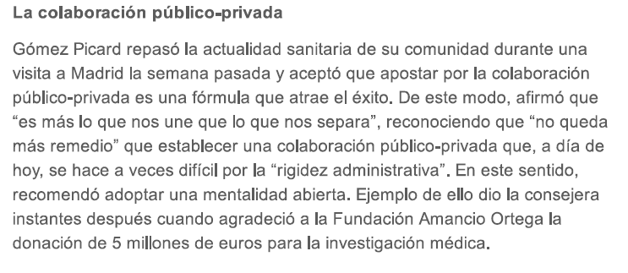
Baleares: La conselleria apuesta por la colaboración público privada como fórmula de éxito
2017
http://www.elglobal.net/politica-sanitaria/baleares-pide-que-el-cisns-no-trate-aspectos-de-indole-economica-CJ957224

Slide 20
Resumen
Baleares es la CA con un gasto sanitario público per cápita bajo y un gasto privado per cápita elevado (la 2ª del top).
Esta situación se ha ido acusando progresivamente en los últimos años.
La provisión privada ha ido aumentando , cubre a 299.641 asegurados (2015) y representa el 40 % de gasto sanitario total de Baleares, sumando sanidad privada, conciertos y dinero de bolsillo.

Slide 21
LA GESTIÓN DE LA SANIDAD PUBLICA EN BALEARES: ¿HACIA DONDE NOS LLEVA LA COLABORACIÓN PÚBLICO-PRIVADA? Comunicado de la Associació per a la Defensa de la Sanitat Pública de les IB Palma, 21 de Julio de 2017
Desde la Asociación para la Defensa de la Sanidad Pública (ADSPIB) alentamos a nuestros gestores sanitarios a que desarrollen políticas basadas en la defensa del derecho a la salud como principio de equidad de la población y a no seguir avanzando en la privatización.
Es necesario revertir la situación en la línea de medidas como las que se están tomando en otras comunidades autónomas.
Consideramos que la llamada “colaboración público-privada” nos conduce a un futuro donde lo público será sinónimo de actividad no rentable para el sector privado, con la consiguiente pérdida de eficacia de nuestro excelente sistema público salud en favor de otras opciones de las que se conocen sus negativos resultados sobre la salud de la población y sobre el aumento de gasto.
http://adspillesbalears.org/2017/07/la-gestion-de-la-sanidad-publica-en-baleares-hacia-donde-nos-lleva-la-colaboracion-publico-privada/

